Slide 1
INTERNÝ CHAT
„Roomers“
Stanislav Kumičák & Ján Kapusta
April, 18th 2007

Slide 2
1. Čo je CHAT a na čo slúži? Aký CHAT potrebujeme?
a participant is available for a session (text/voice messaging)
a participant can initiate a session with one or more participants (everyone participating is able to listen as sharing the same room ie. “chatroom” or phone conference)
a participant can freely without invitation join a session already started by others (as entering room ie. chatroom)
a participant can leave a session started by him or close a room entered by initiator
privacy as we know it from widely spread instant messengers (ICQ, AIM,MSN) is not desired. It is nice to be aware who is dealing with who and who initiated a session giving opportunity for tactful interruption.
a participant should be able to select and invite others to his session
system safety. System serves only members of a team defined by its administrator.
system portability
user/developer simplicity

Slide 3
2. Analýza sieťových protokolov
Z definícií protokolov TCP a UDP vyplýva, že pre našu aplikáciu chat je lepší protokol TCP a to hneď z 2 dôvodov
  TCP protokol overuje úspešnosť doručenia informácie cieľovej stanici
  Garantuje poradie prijímania dát

Slide 4
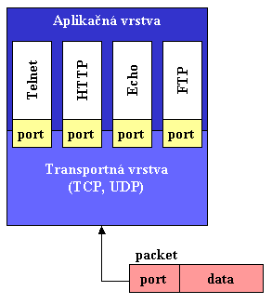
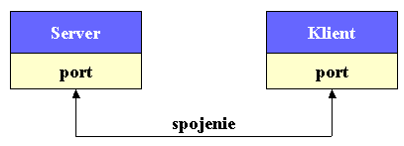
3. Návrh funkcionality
Aplikácia chat funguje na princípe Klient – Server. Spojenie zabezpečuje port zvolený mimo rozsahu http://www.faqs.org/rfcs/rfc1700.html.

Slide 5
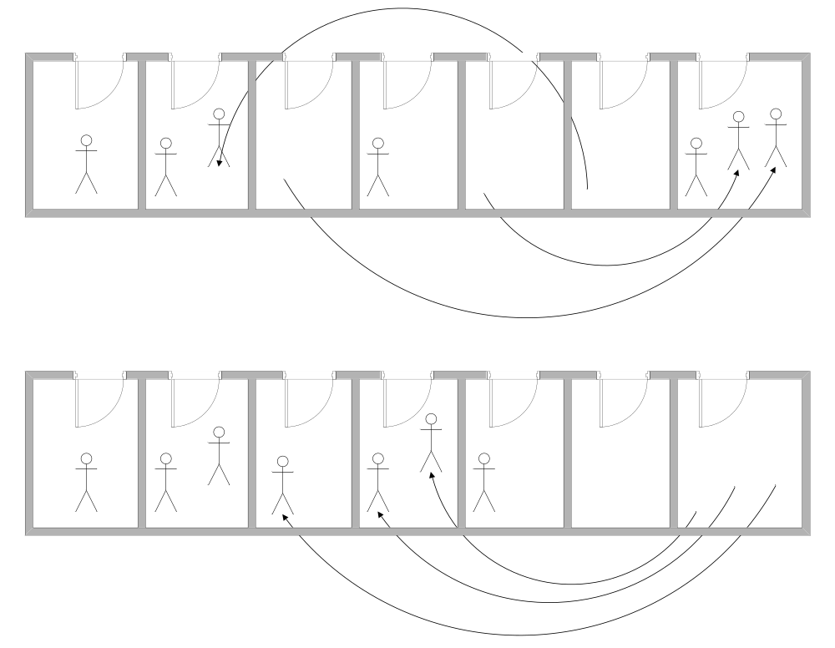
Model chovania navrh1 zavrhnuty

Slide 6
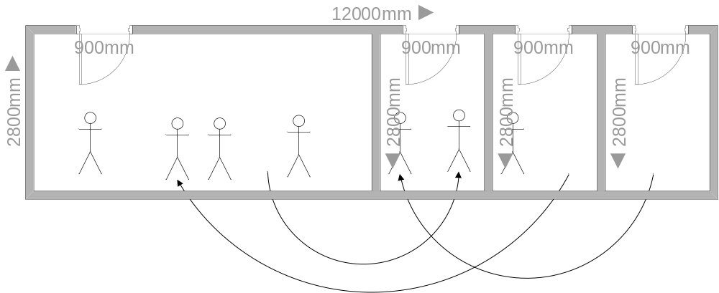
Model chovania navrh2 prehodnoteny

Slide 7
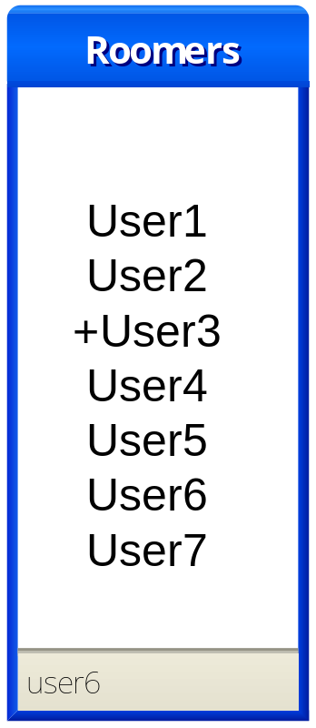
GUI zavrhnuty navrh1
Užívateľské dialógové okno po prihlásení užívateľa User6 (User3 ho práve pozýva k sebe)

Slide 8
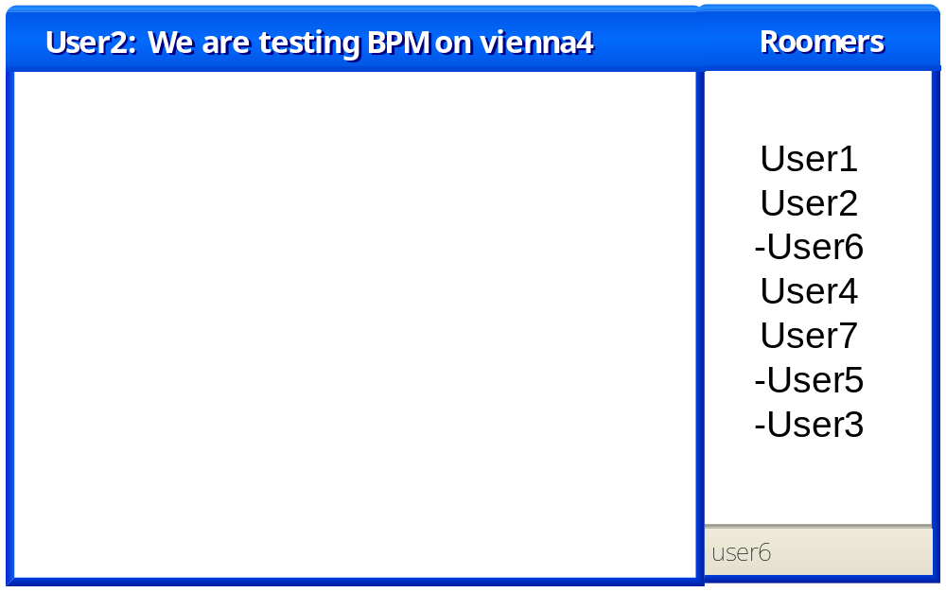
GUI zavrhnuty navrh1
User6 v rozhovore s User2 ku ktorému sám (ne)pozvaný vstúpil

Slide 9
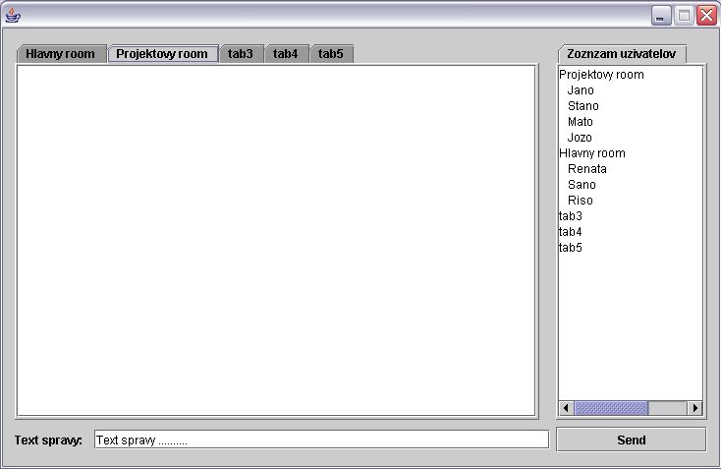
GUI nový navrh2

Slide 10
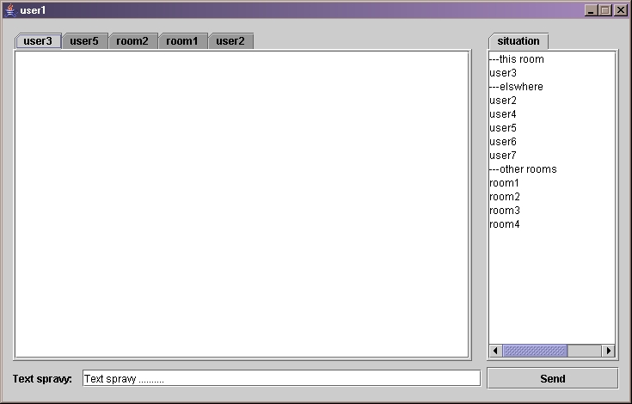
GUI nový navrh3

Slide 11
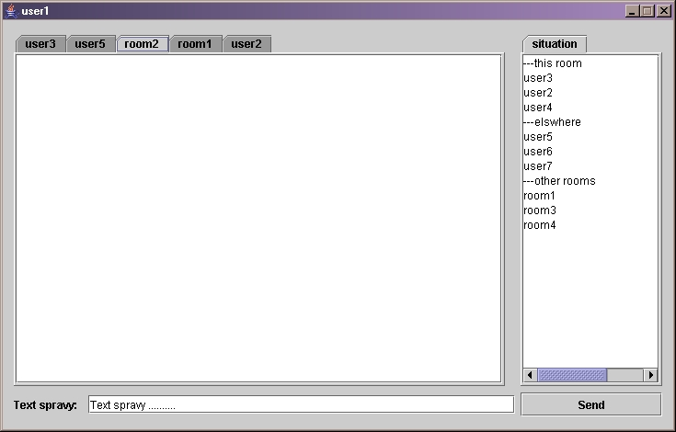
GUI nový navrh3

Slide 12
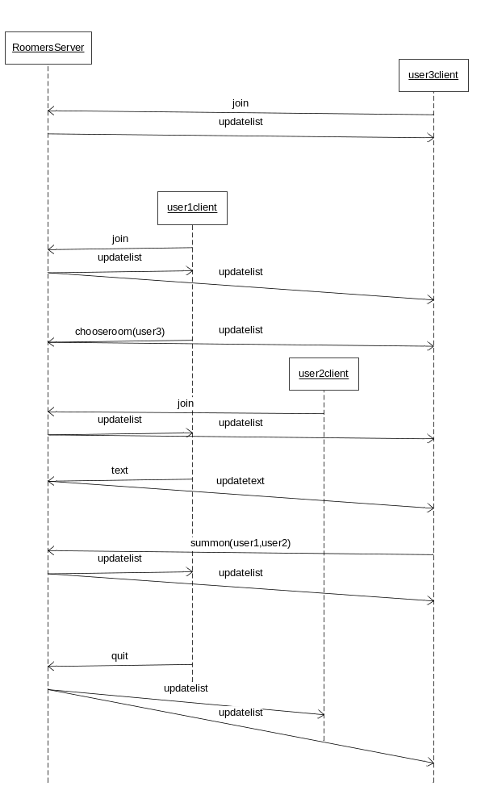
Zavrhnutý Navrh1: Message flow

Slide 13
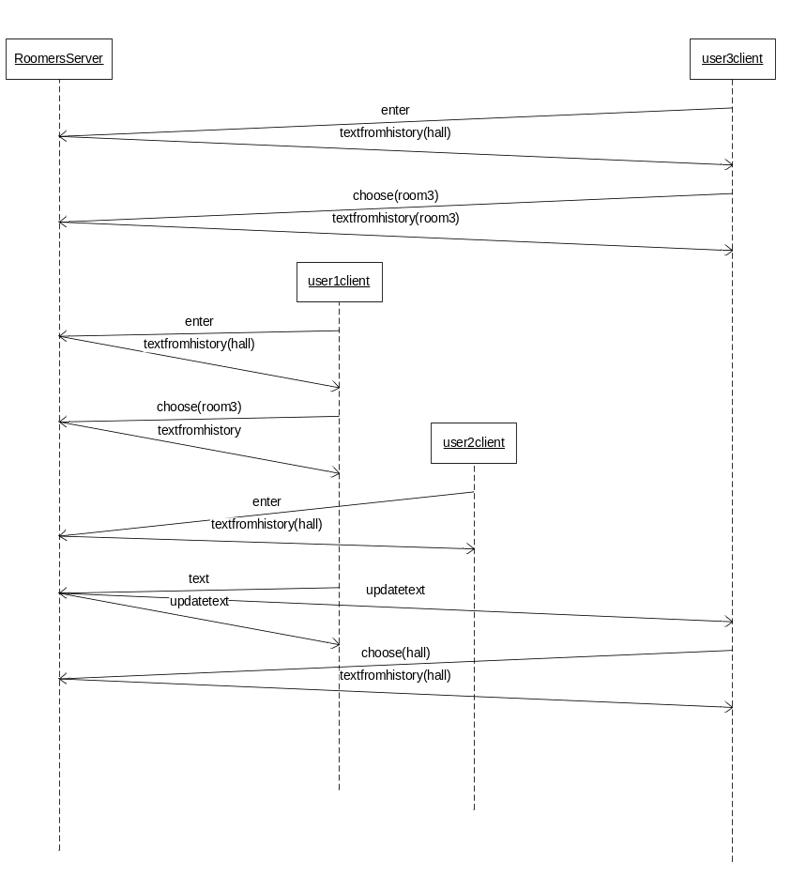
Nový Návrh 2:Message flow
enter, choose(), break vyvolajú vždy broadcast updatelist na všetkých klientov
Enter zahŕňa v sebe následky ako choose(hall)
Druhy sprav client/server
  Text
  Miestnost
    Vstup – enter, choose(hall)
    Výstup - exit
    Zmena – choose(…)

Slide 14
Nový Návrh 3:Message flow
enter, choose(), break vyvolajú vždy broadcast updatelist na všetkých klientov
Enter zahŕňa v sebe následky ako choose(hall)
Druhy sprav client/server
  Text
  Miestnost
    Vstup – enter, choose(hall)
    Výstup - exit
    Zmena – choose(…)

Slide 15
Message format navrh2
text & textupdate – {byte msgcode=0, byte uidlen,char[] uid, byte textlen,char[] text}
  Klient pošle správu text a aj okrem ďalších prítomných v miestnosti aj on sám dostane od servera správu textupdate
  príklad:
  0,8,”sk1u04g4”,20,”jano ako ti to ide?”
  (takmer rovnaká sprava ide oboma smermi klient<->server)
  textupdate vsak namiesto “sk1u04g4” napr. “Stano” priradene serverom
choose(…) – {byte msgcode=1, byte room}
  Klient posiela tuto správu na server následkom čoho každý klient dostane správu updatelist
    príklad prechodu do miestnosti 3:
    1,3
updatelist – Tuto správu posiela server všetkým po prijatí choose() od niektorého klienta
  updatelist {byte msgcode=1,byte rooms_no, room[rooms_no] roomlist}
    room {byte room_id, int users_no, user[users_no] userlist}
      user {byte namelen,byte[] name}

Slide 16
Message format navrh3
text & textupdate – {byte msgcode=0, byte uidlen,char[] uid, int channel, byte textlen,char[] text}
  Klient pošle správu text a aj okrem ďalších prítomných v miestnosti aj on sám dostane od servera správu textupdate
  príklad:
  0,8,”sk1u04g4”,20,”jano ako ti to ide?”
  (takmer rovnaká sprava ide oboma smermi klient<->server)
  textupdate vsak namiesto “sk1u04g4” napr. “Stano” priradene serverom
createchannel(…) – {byte msgcode=1,int user, byte roomnamelen, char[] room name}
  Klient posiela tuto správu na server následkom čoho každý klient dostane správu updatelist
    príklad prechodu do miestnosti 3:
    1,3
createchannel(…) – {byte msgcode=1,int user, byte roomnamelen, char[] room name}
  Klient posiela tuto správu na server následkom čoho každý klient dostane správu updatelist
    príklad prechodu do miestnosti 3:
    1,3
updatelist – Tuto správu posiela server všetkým po prijatí choose() od niektorého klienta
  updatelist {byte msgcode=1,byte rooms_no, room[rooms_no] roomlist}
    room {byte room_id, int users_no, user[users_no] userlist}
      user {byte namelen,byte[] name}

Slide 17
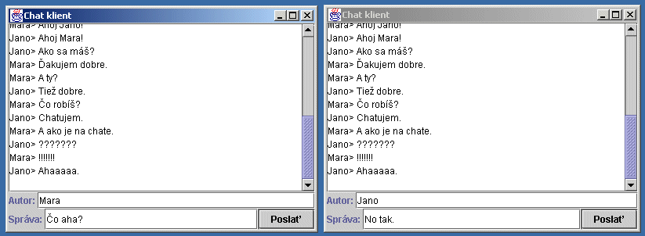
Plánovanie
1 týždeň na analýzu
1 týždeň na spoločnú miestnosť (bez parkovania vo vlastnej miestnosti) konfiguračný súbor na serveri komunikácia tcp/ip + testovanie
Príklad prevedenia so spoločnou miestnosťou

Slide 18
1 – 2 týždeň rozdelenie na miestnosti + úpravy na klientovi a serveri, vymena informacii o miestnostiach a ukladanie nacitavanie historie miestnosti. + testovanie
1 mesiac rozhodnutie o ďalších podrobnostiach riešení oprava chýb

Slide 19
THANKS FOR ATTENTION

